Slide 1

Projeto Integrador 1º Semestre - DSM
Disciplinas:
Design Digital
Desenvolvimento Web I
Engenharia de Software I
Professores:
Bruno
Leonardo
Orlando
Grupo(6)
Nome da Empresa: LM Informatica
Integrantes:
Rodolfo Mendes
Michael Pierre Nintz De Freitas
Marcos Firmino Rodrigues
Everton Rodrigues Da Silva
Fatec Araras
2025

Slide 2
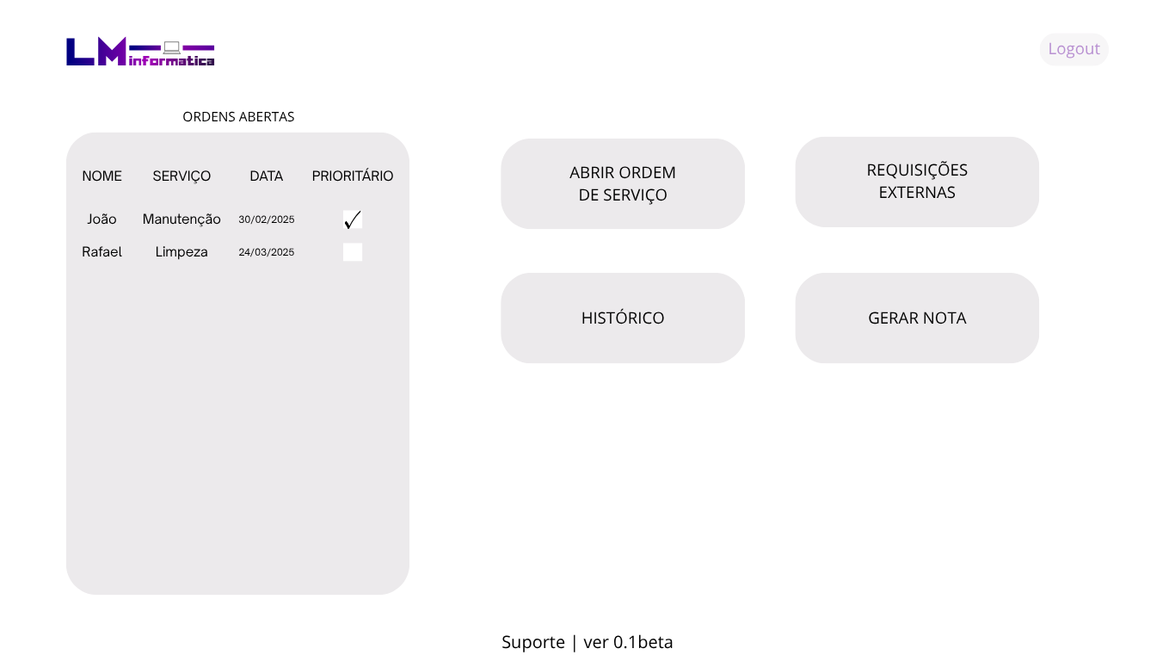
Sistema
Tela inicial

Slide 3
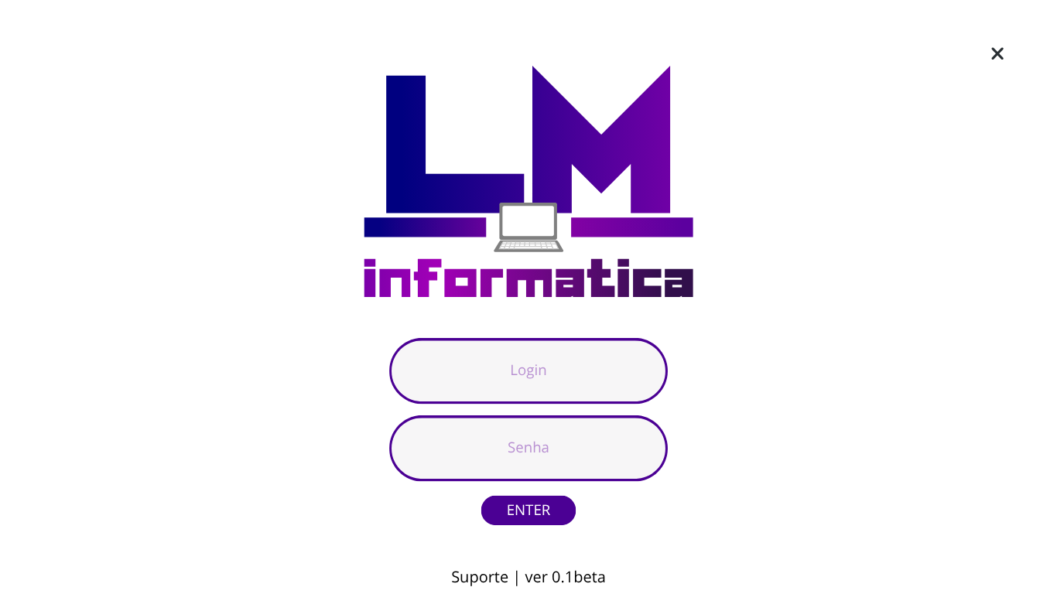
Sistema
Tela login

Slide 4
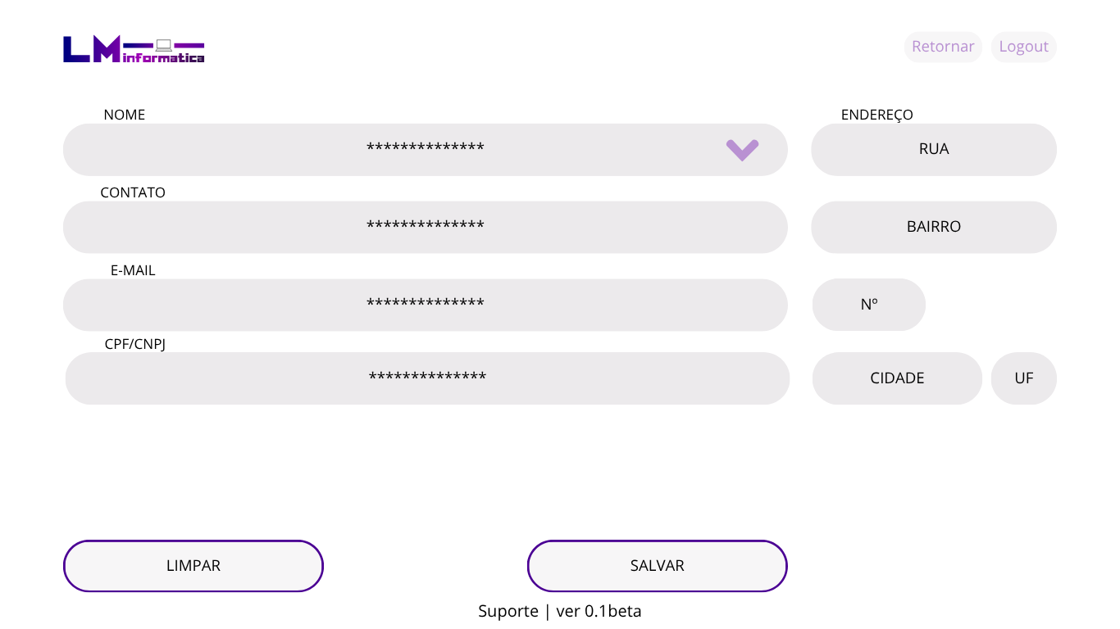
Sistema
Tela de ordens

Slide 5
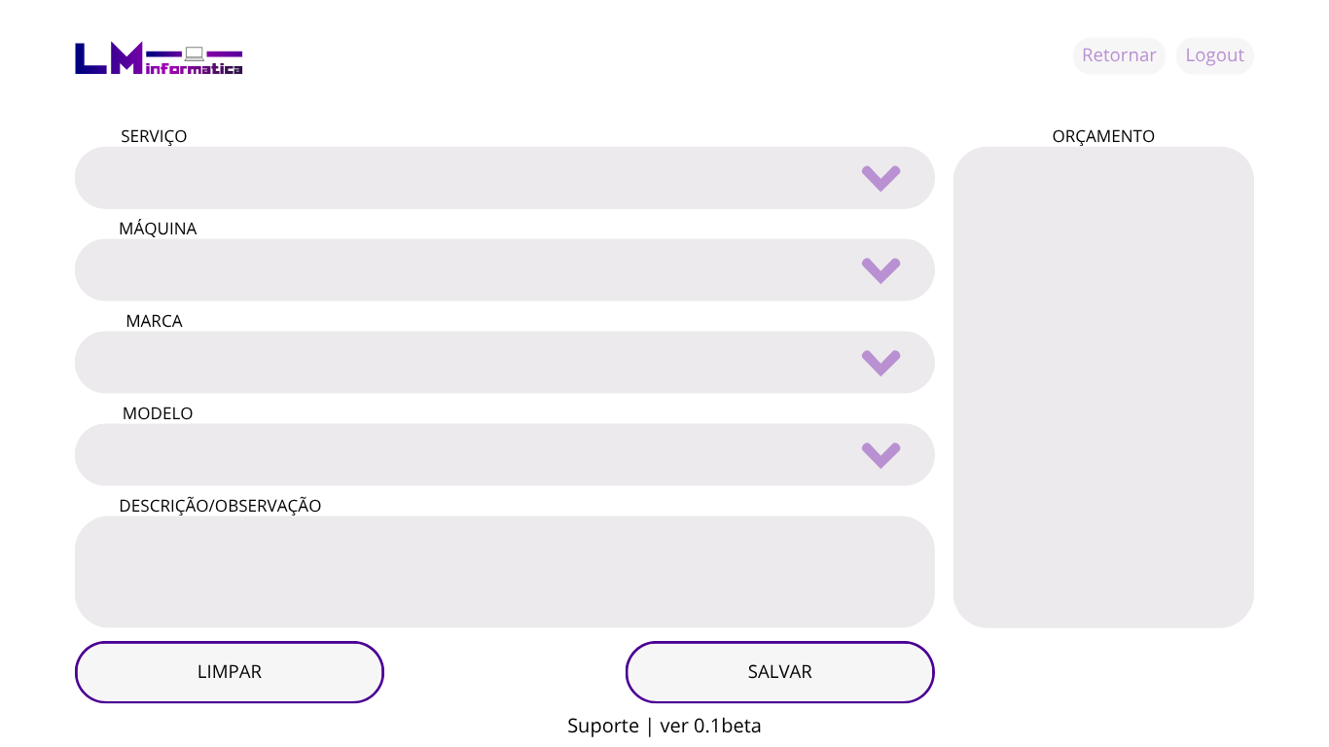
Sistema
Tela serviço

Slide 6
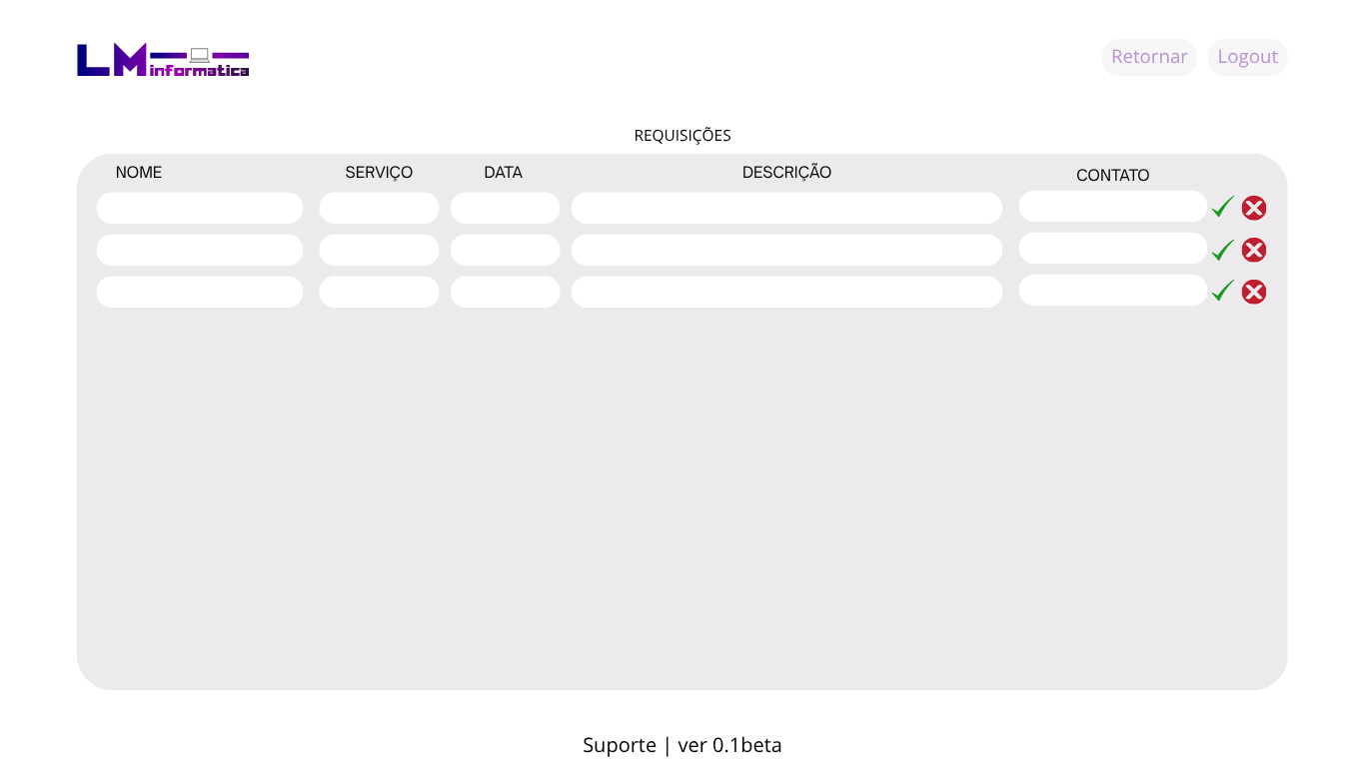
Sistema
Tela requisições

Slide 7
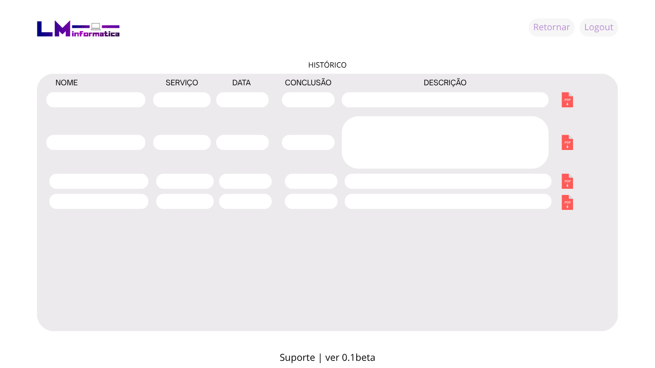
Sistema
Tela histórico

Slide 8
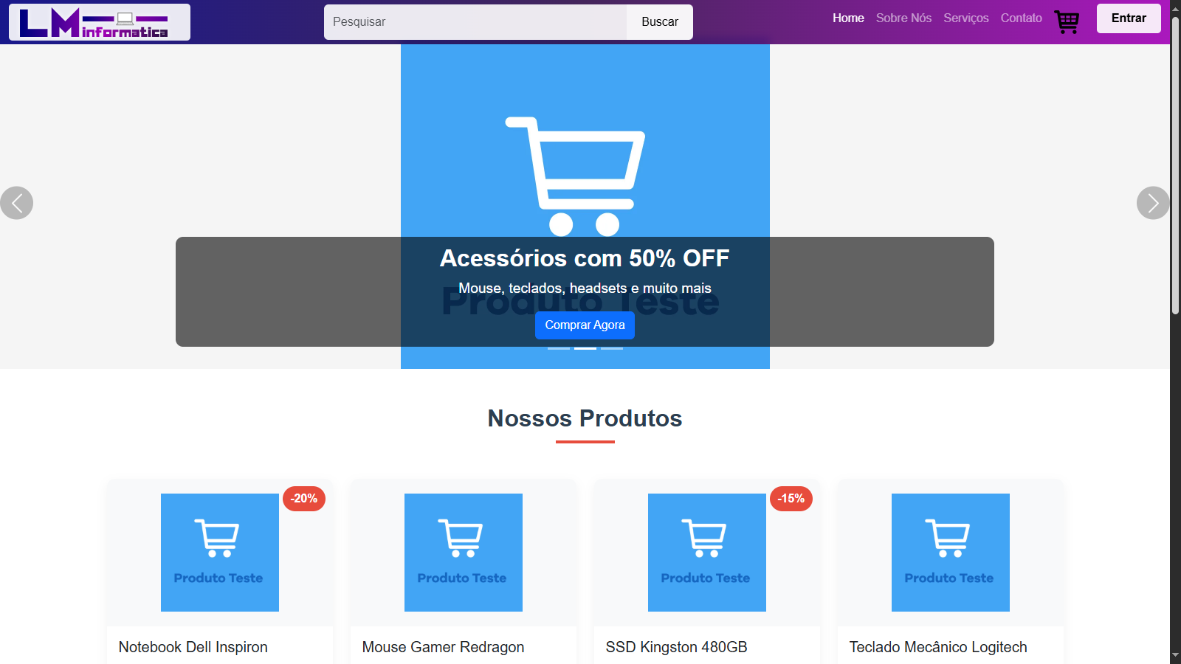
WebSite
Tela incial

Slide 9
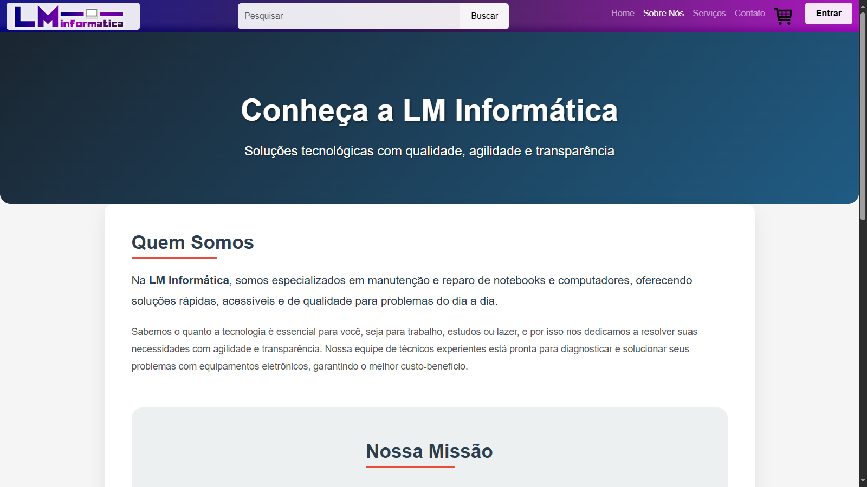
WebSite
Tela sobre

Slide 10
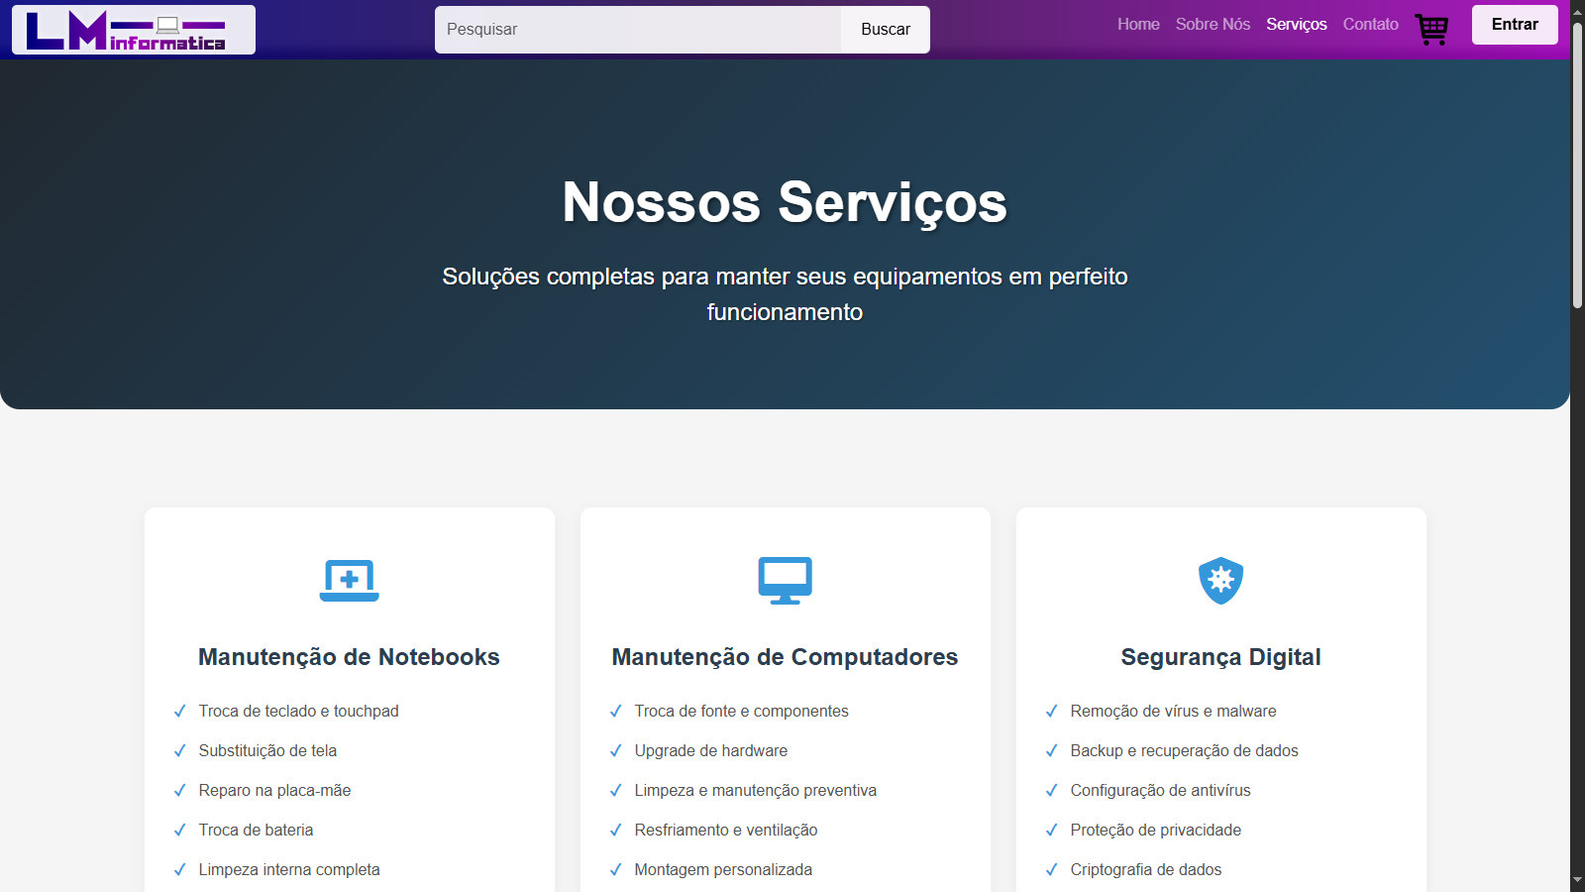
WebSite
Tela serviços

Slide 11
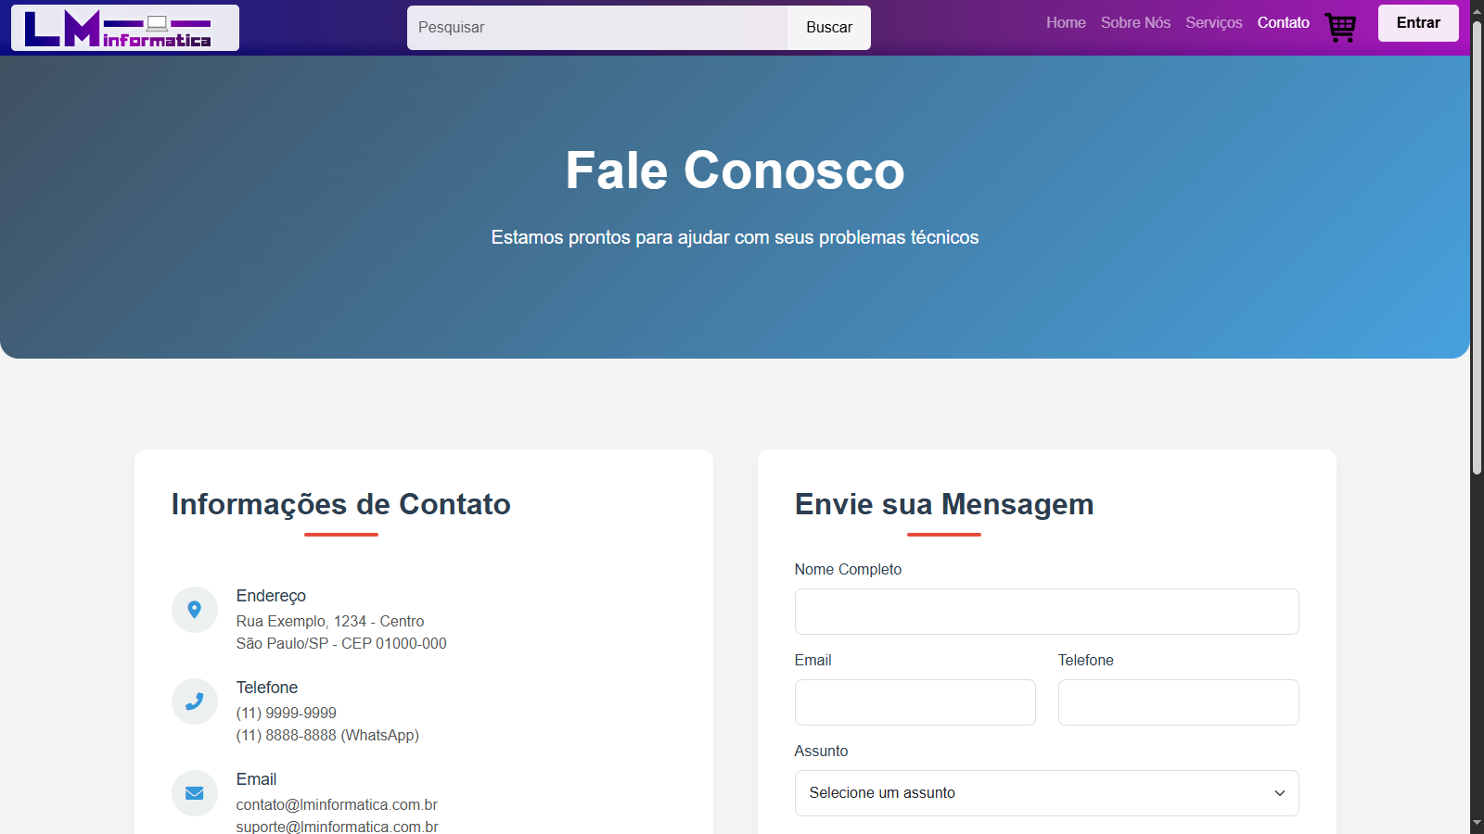
WebSite
Tela contato

Slide 12
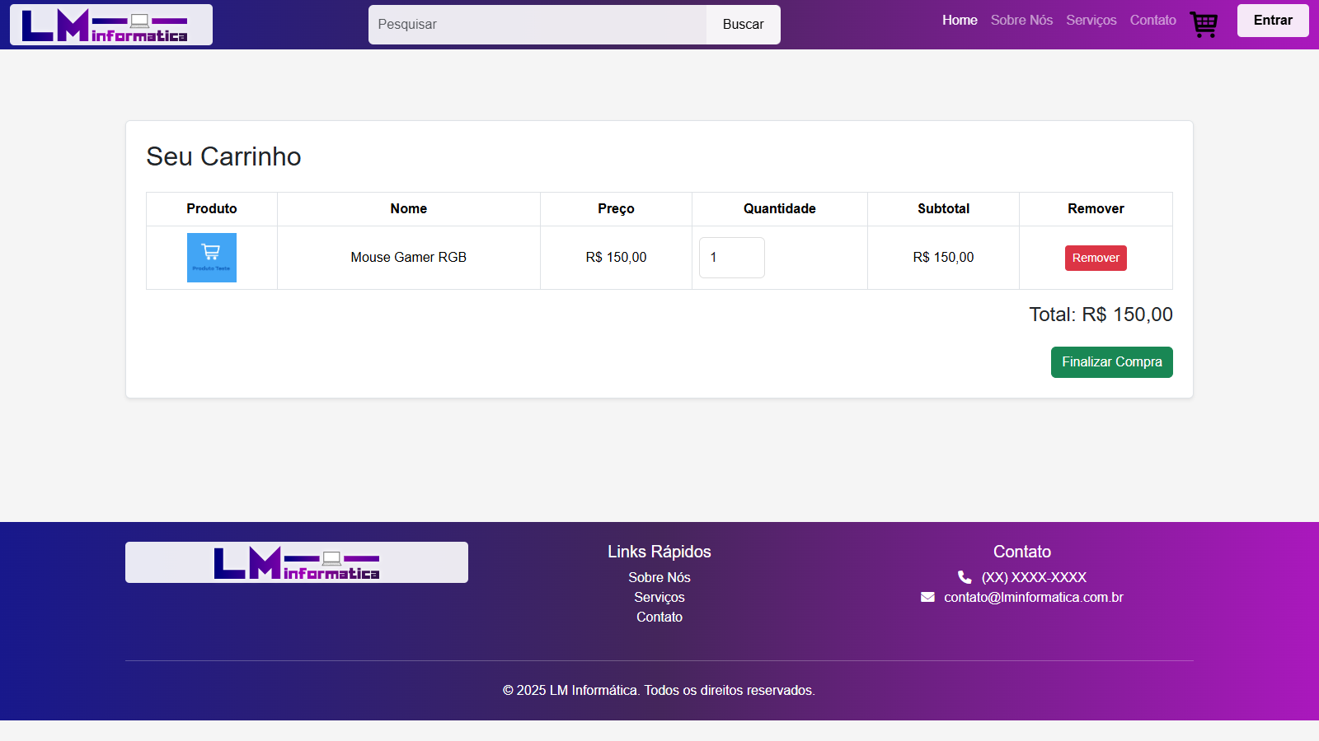
WebSite
Tela incial

Slide 13
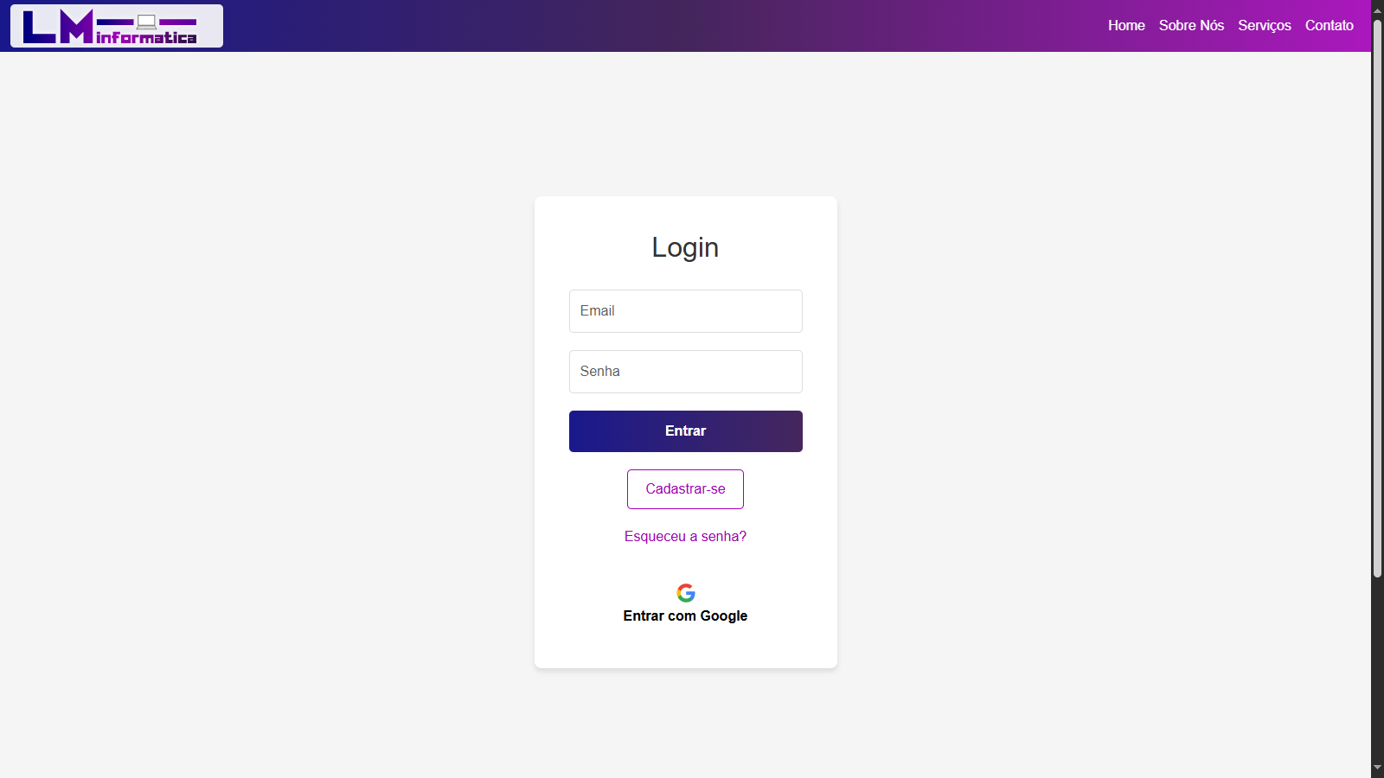
WebSite
Tela login

Slide 14
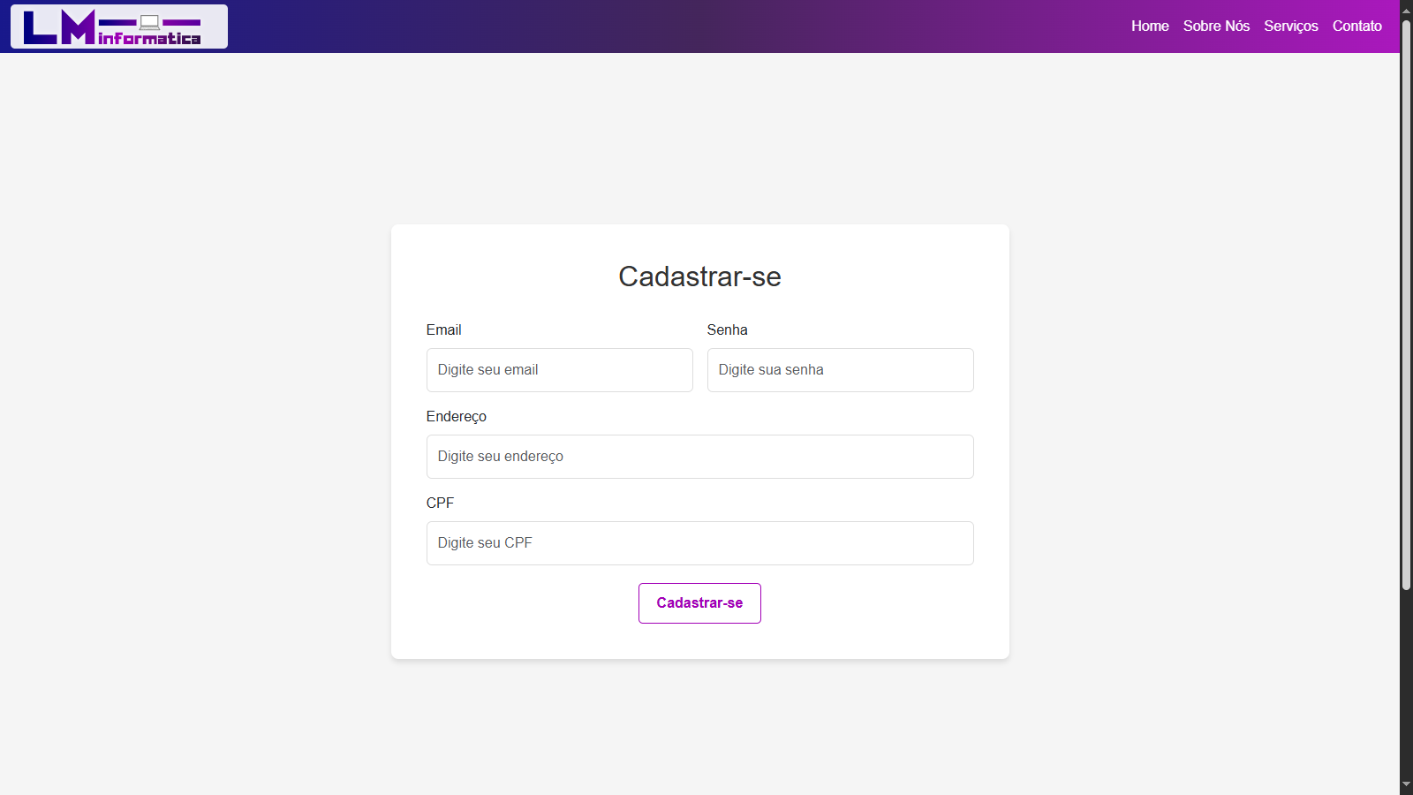
WebSite
Tela cadastro

